Slide 1
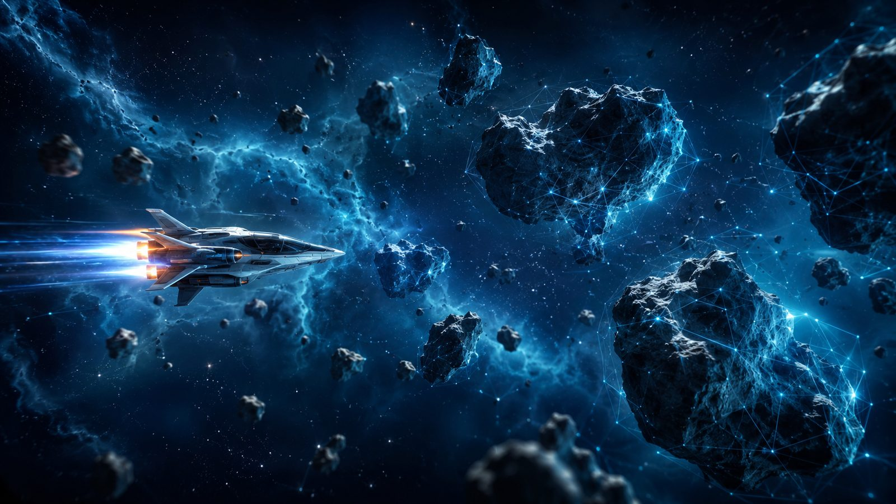
AiR
KI basierte Level Generierung im Endless Runner
Unity Sentis
ML Agents Idee
Prozedurale Meshes
AiR, Artificial intelligence Runner
01
Notes:
Zeit, etwa 1 Minute. Einstieg: AiR steht für Artificial intelligence Runner. Die Grundidee ist ein Endless Runner, der nicht nur feste Levelstücke oder rein zufällige Hindernisse nutzt. Das Spiel soll während der Laufzeit neue Hindernisse erzeugen und vor dem Spawnen prüfen, ob sie spielbar sind. Die Präsentation konzentriert sich deshalb auf drei Fragen: Was erzeugt der Generator, wie wird daraus ein Level, und wie prüft der Validator während des Spiels, ob ein Hindernis fair ist.

Slide 2
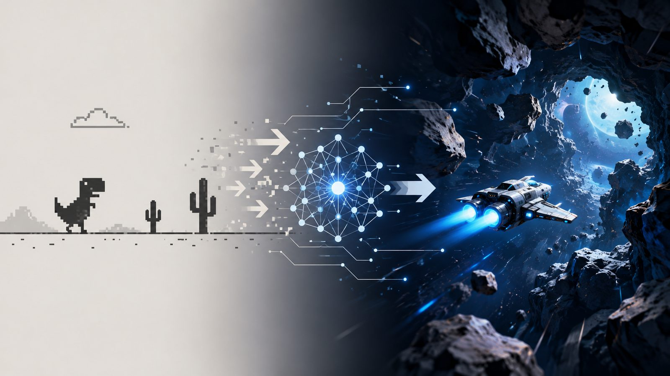
Warum AIR mehr Generierung erlaubt
Mehr Dimensionen bedeuten mehr sinnvolle Entscheidungen für die KI
Klassisches Jump and Run
AIR
Boden als feste Linie
Hindernis oft nur Höhe und Abstand
wenige Muster
KI hätte wenig Freiheitsgrad
freie vertikale Position
unterschiedliche Meteoritenformen
Tunnel, Cluster, Sequenzen
Validator testet Flugbahn statt nur Sprungweite
AiR, Artificial intelligence Runner
02
Notes:
Zeit, etwa 2 Minuten. Hier wird die Designentscheidung begründet. Ein simples Jump and Run wie Dino Run ist elegant, aber sehr reduziert. Genau diese Reduktion macht es schwer, eine KI Generierung überzeugend zu zeigen. Im Space Runner gibt es mehrere Dimensionen: Hindernisse können hoch oder tief entstehen, die Formen variieren, und die Lücke kann als Flugkorridor verstanden werden. Deshalb ist der Space Runner die bessere Bühne für prozedurale Generierung und Validierung.

Slide 3


Was passiert im Spiel?
Der sichtbare Ablauf für Spielerinnen und Spieler
1
Difficulty
2
Timer
Easy, Medium, Hard, Impossible
Überlebenszeit steigt
3
Flug
4
Jump
Konstant steigende Geschwindigkeit
vertikale Kontrolle durch Input
AiR, Artificial intelligence Runner
03
Notes:
Zeit, etwa 1,5 Minuten. Diese Folie erklärt den sichtbaren Spielablauf. Die Spielenden wählen einen Schwierigkeitsgrad, danach kommt ein Countdown. Anschließend bewegt sich das Schiff automatisch nach rechts. Die Eingabe wirkt auf die vertikale Bewegung. Das ist wichtig, weil der Generator nicht direkt die Steuerung ändert. Er erzeugt nur Hindernisparameter, während GameState die Geschwindigkeit und den Schwierigkeitswert liefert.

Slide 4
Der Generation Loop
Drei Ebenen arbeiten während der Laufzeit zusammen
Inference
Validation
Realisierung
A
SentisObstacleGenerator erzeugt Parameter
B
MLAgentsValidationManager prüft Fairness
C
ProceduralPolygonGenerator baut Mesh und Collider
Generator
Validator
Spawner
AiR, Artificial intelligence Runner
04
Notes:
Zeit, etwa 2 Minuten. Die drei Säulen stammen aus der Projektdokumentation: Entscheidungsebene, Validierungsebene und Realisierungsebene. Der Generator entscheidet nicht über einzelne Pixel, sondern über Designparameter. Der Validator prüft diese Parameter in einer separaten Physikszene. Erst danach macht die Realisierungsebene daraus ein echtes Hindernis mit Mesh und Collider. Diese Trennung ist die Stärke des Systems, weil man Generator, Test und Darstellung getrennt verbessern kann.

Slide 5
Generator, was kommt hinein, was kommt heraus?
Unity Sentis beziehungsweise Inference Engine führt ein ONNX Modell lokal aus
Eingabe aus GameState
Ausgabe als ObstacleParameters
Input Tensor [1 x 2]
currentSpeed
difficultyMetric
ONNX
Modell
Output Tensor [1 x 4]
width
height
distanceToNext
yPosition
Worker auf GPU Compute
Die KI gibt keine fertigen Levelstücke aus. Sie erzeugt kontinuierliche Zahlen, die später durch Clamping in sichere Bereiche gebracht werden.
Das bedeutet: Leveldesign wird zu einer Parameterentscheidung, nicht zu einer Liste von vorgebauten Prefabs.
AiR, Artificial intelligence Runner
05
Notes:
Zeit, etwa 2 Minuten. Unity Sentis, in neueren Unity Versionen auch als Inference Engine bezeichnet, erlaubt es, trainierte Modelle in Unity zu importieren und lokal auszuführen. Im Projekt ist die Idee, dass das Modell zwei Werte bekommt: aktuelle Geschwindigkeit und Schwierigkeitsmetrik. Heraus kommen vier Werte: Breite, Höhe, Abstand und Y Position. Diese vier Werte sind die Sprache, in der die KI Leveldesign betreibt. Wichtig: Sie erzeugt keine Textur und kein fertiges Objekt, sondern steuerbare Parameter.

Slide 6
Safety Clamping
Warum der Generator nicht unbegrenzt entscheiden darf
Ausschnitt aus SentisObstacleGenerator.cs
Width
2 bis 25
Distance
10 bis 50
float w = Mathf.Clamp(outputData[0], 2f, 25f);
float h = Mathf.Clamp(outputData[1], 2f, 12f);
float d = Mathf.Clamp(outputData[2], 10f, 50f);
float y = Mathf.Clamp(outputData[3], -4f, 9f);
Height
2 bis 12
Y Position
-4 bis 9
Clamping verhindert extreme Modell Ausgaben. Danach prüft der Validator trotzdem, ob die konkrete Kombination mit Tempo und Position spielbar bleibt.
AiR, Artificial intelligence Runner
06
Notes:
Zeit, etwa 1,5 Minuten. Diese Folie zeigt eine wichtige Sicherheitsidee. Ein neuronales Netz kann, besonders wenn es untrainiert oder schlecht trainiert ist, unsinnige Zahlen ausgeben. Deshalb werden die Ergebnisse begrenzt. Breite, Höhe, Abstand und Y Position bekommen harte Wertebereiche. Das macht die Daten stabiler, ersetzt aber nicht die Validierung. Ein Wert kann innerhalb des erlaubten Bereichs liegen und trotzdem in Kombination mit anderen Werten unfair sein.

Slide 7
Aus Zahlen werden Meteoriten
Der ProceduralPolygonGenerator baut zur Laufzeit Mesh und Collider
ObstacleParameters
width
height
distanceToNext
yPosition
3 bis 11
Ecken
einzigartige Form
plus Collider
Prinzip der Polygonform
Der Wiederholungseffekt wird reduziert, weil jedes Hindernis zwar kontrollierte Maße hat, aber eine neue Silhouette bekommt.
vertexCount = Random.Range(3, 12)
angle = i * PI * 2 / vertexCount
r = Random.Range(0.4f, 1.0f)
polygonCollider.points = points
AiR, Artificial intelligence Runner
07
Notes:
Zeit, etwa 2 Minuten. Nachdem der Generator Zahlen geliefert hat, wird daraus noch kein sichtbares Hindernis. Der ProceduralPolygonGenerator nimmt Breite und Höhe, erzeugt eine zufällige Anzahl an Eckpunkten und variiert deren Radius. Dadurch entsteht ein unregelmäßiger Meteorit. Gleichzeitig wird der PolygonCollider gesetzt, damit Grafik und Physik zusammenpassen. Dieser Schritt verbindet KI Parameter mit sichtbarer Spielwelt.

Slide 8
Spawn Muster
Der Spawner macht aus Einzelparametern spielbare Sequenzen
Single
Tunnel
Stacked
Cluster
Close Sequence
ein Hindernis
oben und unten mit Lücke
vertikal gestapelte Objekte
mehrere kleine Objekte
zwei nahe Entscheidungen
Mit höherer Schwierigkeit steigen Tunnel und Stacked Muster, die Level werden dichter, die Reaktionszeit wird knapper.
Gewichtete Musterwahl
Medium: mehr Tunnel und Stacked
Hard: noch mehr Tunnel, Stacked, Cluster
Impossible: höchste Dichte
Easy
Medium
Hard
Impossible
AiR, Artificial intelligence Runner
08
Notes:
Zeit, etwa 2 Minuten. Der Spawner entscheidet, welches Muster erzeugt wird. Er nutzt die Generatorwerte als Basis, baut daraus aber unterschiedliche Levelmomente. Ein Single Hindernis ist einfach. Ein Tunnel zwingt den Spieler in eine Lücke. Stacked und Cluster erzeugen stärkere Entscheidungsdichte. Das ist der Punkt, an dem aus einzelnen KI Zahlen ein Rhythmus entsteht.

Slide 9
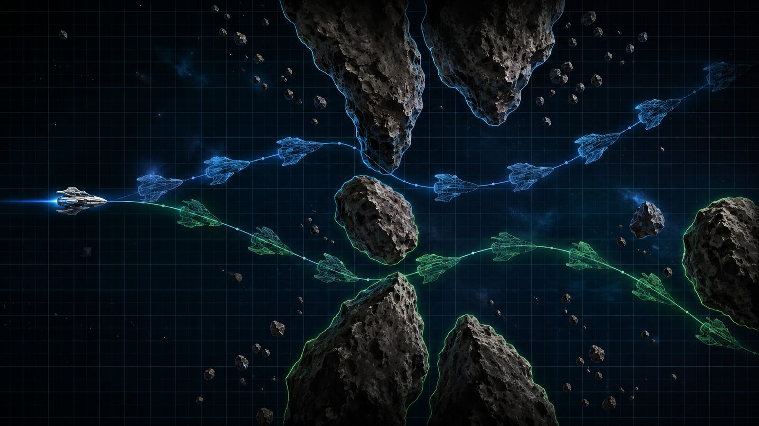
Validator während des Spiels
Ein Hindernis wird in einer Shadow Scene getestet, bevor es echt erscheint
1
Kopie des Zustands
2
Schnellsimulation
3
Entscheidung
Agent, Boden, Decke, Hindernisse
mehrere Testhöhen und Sprungfolgen
spawn oder verwerfen
AiR, Artificial intelligence Runner
09
Notes:
Zeit, etwa 2 Minuten. Der Validator ist der Sicherheitsfilter. Die Idee ist, dass der Generator mutig sein darf, aber nichts direkt in die Spielwelt setzt. Zuerst wird in einer separaten Physikszene getestet. Dort existiert ein Shadow Agent. Wenn mindestens eine simulierte Flugbahn durchkommt, wird die Sequenz akzeptiert. Wenn alle Versuche scheitern, wird sie verworfen oder der Spawn Punkt verschoben.

Slide 10
Wie testet der Validator konkret?
Regelbasierte Shadow Simulation mit mehreren Zielhöhen
Validierungsprinzip
testHeights = { -4, -1.5, 2.5, 6.5, 9 }
fixedDeltaTime = 0.02
maxSteps = 400
jumpCooldown = 0.2
if agent passes sequence:
success = true
simulierte
Flugbahn
Hindernis
AiR, Artificial intelligence Runner
10
Notes:
Zeit, etwa 2,5 Minuten. Hier sollte man ehrlich sein. Der Validator heißt MLAgentsValidationManager und nutzt eine separate Physikszene, aber die Entscheidung im vorhandenen Code ist keine fertig trainierte Reinforcement Learning Policy. Stattdessen werden mehrere Zielhöhen getestet. Der Shadow Agent springt, wenn er unter der Zielhöhe ist und fällt. Die Simulation läuft mit festen Zeitschritten. Kommt der Agent weit genug nach rechts, gilt das Hindernis als spielbar. Das ist ein guter Prototyp für automatisiertes Testen, aber noch kein vollständiger ML Agent.

Slide 11
Beispielablauf, ein Tunnel entsteht
Vom Generatorwert bis zum tatsächlichen Spawn
Generator
Spawner
Validator
Spawn
1
2
3
4
Entscheidung
5
width 8, height 5, distance 15, y 1
Tunnel aus oberem und unterem Meteoriten
Shadow Agent testet Flugkorridor
true bedeutet akzeptieren
Mesh und Collider erscheinen im Level
Kernentscheidung im Spawner
if (mlValidation.ValidateObstacleAsync(pattern))
{
Spawn(pattern);
}
else
{
nextSpawnX += 8f;
}
AiR, Artificial intelligence Runner
11
Notes:
Zeit, etwa 2 Minuten. Diese Folie ist die wichtigste Zusammenfassung des technischen Ablaufs. Der Generator liefert Zahlen. Der Spawner entscheidet, dass daraus ein Tunnel wird. Der Validator testet das Muster. Nur bei Erfolg wird gespawnt. Das Publikum sollte hier verstehen: Die KI ist Teil eines geschlossenen Loops. Nicht alles was erzeugt wird, wird auch gezeigt. Dadurch wird generativer Content kontrollierbar.

Slide 12
Projektvalidatoren
Wann gilt unser Projekt als erfolgreich?
Neue Hindernisse entstehen dynamisch während des Spielens
Jedes Hindernis variiert in Größe, Form und Komplexität
Der Validator entscheidet sehr schnell, ob ein Hindernis fair und physikalisch überwindbar ist
Die KI läuft im Hintergrund, ohne spürbare Verzögerung im Spielablauf
Das Level bleibt langfristig spielbar, ohne unfairen oder unmöglichen Hindernisaufbau
AiR, Artificial intelligence Runner
12
Notes:
Zeit, etwa 2 Minuten. Bei generativen Spielen geht es nicht nur darum, viele Hindernisse zu erzeugen. Fairness und Performance sind genauso wichtig. Fairness bedeutet, dass jede Sequenz prinzipiell schaffbar sein soll. Performance bedeutet, dass die Prüfung nicht den Spielfluss zerstören darf. Der Spawner erzeugt voraus, nutzt einen Spawn Buffer und räumt alte Objekte auf. Eine ausgereifte Version würde zusätzlich Messwerte wie durchschnittliche Validierungszeit und worst case Zeit zeigen.

Slide 13
Demo
AiR, Artificial intelligence Runner
13
Notes:
Zeit, etwa 1 Minute. Einstieg: AiR steht für Artificial intelligence Runner. Die Grundidee ist ein Endless Runner, der nicht nur feste Levelstücke oder rein zufällige Hindernisse nutzt. Das Spiel soll während der Laufzeit neue Hindernisse erzeugen und vor dem Spawnen prüfen, ob sie spielbar sind. Die Präsentation konzentriert sich deshalb auf drei Fragen: Was erzeugt der Generator, wie wird daraus ein Level, und wie prüft der Validator während des Spiels, ob ein Hindernis fair ist.

Slide 14
Probleme
Probleme, die während des Entwicklungsprozesses aufkamen
Ohne spezielle trainierte KI Modelle schwer umzusetzen
Github
Unity
Scaling
AiR, Artificial intelligence Runner
14
Notes:
Zeit, etwa 1 Minute. Einstieg: AiR steht für Artificial intelligence Runner. Die Grundidee ist ein Endless Runner, der nicht nur feste Levelstücke oder rein zufällige Hindernisse nutzt. Das Spiel soll während der Laufzeit neue Hindernisse erzeugen und vor dem Spawnen prüfen, ob sie spielbar sind. Die Präsentation konzentriert sich deshalb auf drei Fragen: Was erzeugt der Generator, wie wird daraus ein Level, und wie prüft der Validator während des Spiels, ob ein Hindernis fair ist.

Slide 15
Fragen?
AiR, Artificial intelligence Runner
Notes:
Zeit, etwa 1 Minute. Einstieg: AiR steht für Artificial intelligence Runner. Die Grundidee ist ein Endless Runner, der nicht nur feste Levelstücke oder rein zufällige Hindernisse nutzt. Das Spiel soll während der Laufzeit neue Hindernisse erzeugen und vor dem Spawnen prüfen, ob sie spielbar sind. Die Präsentation konzentriert sich deshalb auf drei Fragen: Was erzeugt der Generator, wie wird daraus ein Level, und wie prüft der Validator während des Spiels, ob ein Hindernis fair ist.

